Slide 1
Программное приложение по конвертации данных в ПК «Смета-СМАРТ»
руководитель проекта ООО «Кейсистемс»
Соколов Сергей Валерьевич

Slide 2
Назначение
Для обеспечения автоматизированного перехода организаций, использующих различные бухгалтерские программы, в ПК «Смета-СМАРТ» разработано программное приложение (далее Конвертор), обеспечивающее конвертацию баз данных из формата, используемого бухгалтерскими программами в формат ПК «Смета-СМАРТ».

Slide 3
Назначение
Конвертор позволяет перенести в ПК «Смета-СМАРТ» следующие группы данных:
справочники;
документы;
синтетические и аналитические остатки;
операции по бухгалтерскому учету.

Slide 4
Основные возможности
Создание плана конвертации;
Сохранение плана конвертации в XML-файл;
Изменение плана конвертации (добавление, удаление, изменение пунктов плана);
Создание и редактирование переменных конвертации;
Выполнение конвертации по заданному плану с созданием протокола – Журнала конвертации;
Просмотр Журнала конвертации.

Slide 5
Принцип работы
Принцип работы Конвертора основан на, так называемом, сценарии конвертации - План конвертации. Состоит из Пунктов конвертации, содержащих в себе определенные действия.

Slide 6
Схема конвертации данных
Установка Конвертора
Импорт данных из источника во временную базу данных
Преобразование данных
Загрузка данных в ПК «Смета - СМАРТ»
Проверка сконвертированных данных

Slide 7
Установка программы
Программное приложение для конвертации данных можно скачать на нашем сайте www.keysystems.ru в разделе, содержащем обновления программного комплекса «Смета-СМАРТ».

Slide 8
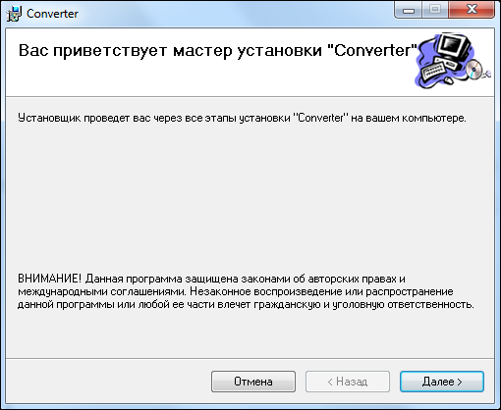
Установка программы
Установка Конвертора выполняется путем запуска файла «setup.exe». Откроется окно приветствия мастера установки программы. Ознакомьтесь с содержащейся там информацией и нажмите кнопку «Далее».

Slide 9
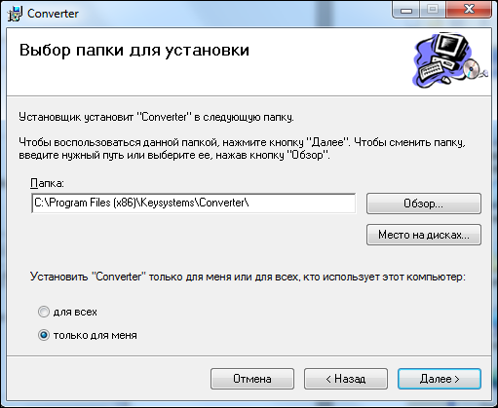
Установка программы
В результате откроется окно «Выбор папки для установки». В этом окне в поле «Папка» указывается путь на каталог, в который будет установлен Конвертор. Если Вам нужно изменить имя каталога, нажмите кнопку «Обзор». Если Вас устраивает каталог, имя которого сформировано по умолчанию, то необходимо нажать кнопку «Далее». Запустится процесс установки программы.

Slide 10
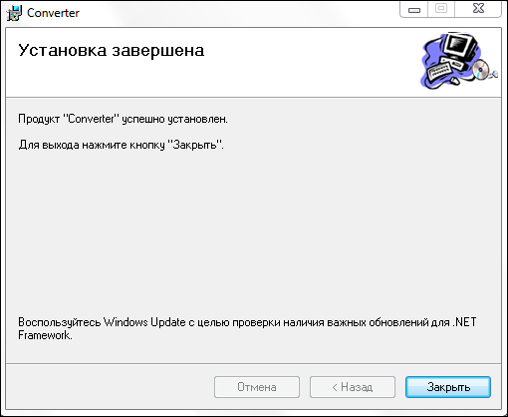
Установка программы
После установки программы откроется окно «Установка завершена». Если в установках обнаружены неточности, нажмите кнопку «Назад» и откорректируйте установки. Если проверка дала положительный результат, нажмите кнопку «Закрыть».

Slide 11
КОНТАКТЫ
ООО «Кейсистемс»
428000 Россия, г.Чебоксары, пр.И.Яковлева, д.3
HTTP: http://www.keysystems.ru
E-MAIL: budjet@keysystems.ru
Руководитель проекта
Соколов Сергей Валерьевич
Телефон: (8352)572757
Факс: (8352)572757
ICQ: 314993743
E-MAIL: sokolov@keysystems.ru

